Slide 1
第6章 整式的加减
6.2 同类项
第2课时
WWW.PPT818.COM

Slide 2
相同字母
同类项的定义：所含 ，并且 的
也相同的项，叫做同类项。几个常数项也是_______。
字母相同
指数
同类项
相同
判断同类项：1、字母_____；2、相同字母指数也分别_____。与______无关，与 无关。
相同
系数
字母顺序
系数
合并同类项的法则：_______相加，作为结果的系数，字母和字母的指数______。
不变

Slide 3
例1 先找出下列多项式中的同类项，然后合并同类项：
（1）4x²－8x＋5－3x²＋6x－2；
解：4x²－8x＋5－3x²＋6x－2
-— ——
~~~ ~~~
=== ===
＝（4x²－3x²）＋(－8x＋6x)＋(5－2)
＝ x²－2x＋3；
合并同类项的步骤：
1、找出同类项；
2、结合同类项；
3、合并同类项。

Slide 4
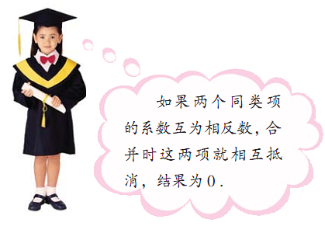
例1 先找出下列多项式中的同类项，然后合并同类项：
（2）xy² －3y³ －3x²y＋2y³－x²y－ xy²
解： xy² －3y³ －3x²y＋2y³－x²y－ xy²
— ——
=== ===
~~~~~ ~~~~
＝( xy² － xy² )＋(－3y³ ＋2y³)＋(－3x²y －x²y )
＝０－y³ －４x²y
＝ －４x²y －y³

Slide 5
合并同类项
( 1 ) 4x²－7x + 5－3x ²+2+6x
( 2) 5a²+4b²+2ab－5a² －7b²
( 3 ) 6x－10x² －5x
( 4 ) －2x²－2x³＋2x³－x²
( 5 ) 0.3 xy² －3x²y－x²y－ xy²
( 6 ) 5y³ － 7 xy² －5y³ －4x²y－6 xy² －3x²y

Slide 6
例2 已知x= ，y=-2，求代数式3x²-2xy²+4x²y+xy²-4x²y的值.

Slide 7
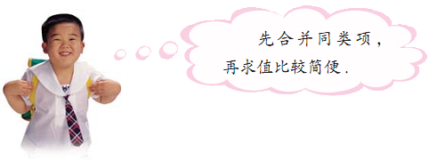
先化简，再求多项式2y²-6y-3y²+5y的值，其中y=-2.

Slide 8
拓展提高
有这样一道题：
当a=0.35，b=-0.28时，求多项式的值：
a³b+2a³－2a²b+3a³b+2a²b－2a³ －4a³b
有一位同学指出：题目中给出的条件a=0.35,b=-0.28是多余的．
他的说法有没有道理？

Slide 10
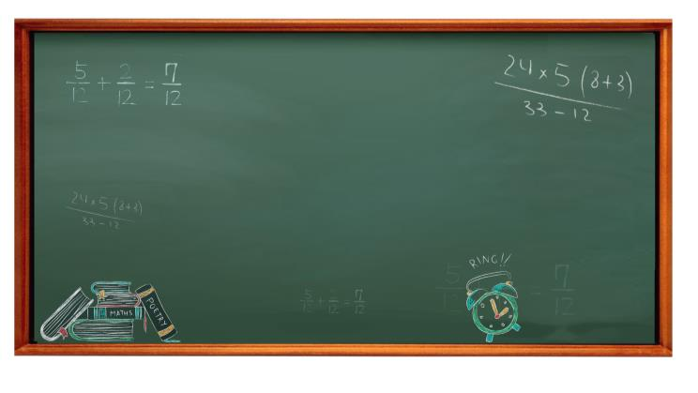
布置作业
完成教材142页习题6.2第3，4，6题

